Slide 1
DENGUE y todo sobre esa cosa
:D

Slide 2
Habrá como 15 segundos o más por diapositiva

Slide 3
A ya sé, pondré imágenes en negro junto al texto

Slide 4
No puedo, haré con celeste

Slide 5
Ok, esto será rápido.
El dengue es una enfermedad viral, transmitida por el mosquito Aedes aegypti.
Aunque también puede ser transmitida por el Aedes albopictus.
Aquí te doy un panorama general del mosquito transmisor, los métodos de prevención y tratamiento.

Slide 6
¿Qué es el Dengue?
ENFERMEDAD INFECCIOSA CAUSADA POR EL VIRUS DEL DENGUE (DENV), QUE PERTENECE A LA FAMILIA DE LOS FLAVIVIRUS.
EXISTEN CUATRO SEROTIPOS DEL VIRUS (DENV-1, DENV-2, DENV-3 Y DENV-4), Y UNA INFECCIÓN CON UNO DE ELLOS NO GARANTIZA INMUNIDAD COMPLETA CONTRA LOS OTROS, POR LO QUE UNA PERSONA PUEDE INFECTARSE HASTA CUATRO VECES.
LOS SÍNTOMAS SUELEN APARECER DE 4 A 10 DÍAS DESPUÉS DE LA PICADURA Y VARÍAN DESDE FIEBRE LEVE HASTA FORMAS GRAVES QUE PUEDEN SER LETALES, COMO EL DENGUE GRAVE O HEMORRÁGICO. LA FORMA MÁS SEVERA PUEDE CAUSAR DAÑO EN VASOS SANGUÍNEOS Y ÓRGANOS, DISMINUCIÓN DE PLAQUETAS Y AUMENTO DE SANGRADO.

Slide 7
El mosquito Aedes aegypti (Alias: Mosquito Ades egipcio)
Ades Egipcio
Actividad:
Es más activo de día.
Con dos principales picos de actividad, uno a la mañana temprano y otro al atardecer.
Características físicas:
Rayas blancas y negras en el cuerpo y patas.
Alimentación y picadura:
Las hembras son las únicas que pican, principalmente personas.
Otros mosquitos prefieren animales.
Hábitos de reproducción:
Pone sus huevos en agua limpia y estancada.
Los huevos pueden sobrevivir en condiciones secas durante mucho tiempo, esperando el contacto con agua para eclosionar.

Slide 8
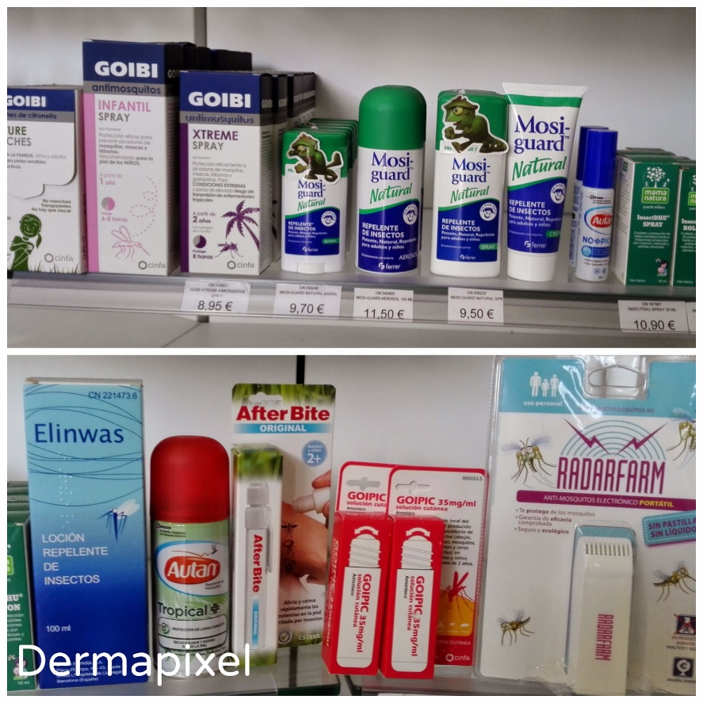

PREVENCIÓN DEL DENGUE
VACIAR, CUBRIR O CAMBIAR EL AGUA DE RECIPIENTES.
COLOCAR MOSQUITEROS.
ROPA QUE CUBRA EL CUERPO.
VACUNACIÓN: LA “DENGVAXIA” SOLO EN PERSONAS INFECTADAS PREVIAMENTE. NO SE RECOMIENDA EN PERSONAS SIN INFECCIÓN PREVIA.
FUMIGACIÓN
ETC.
USAR REPELENTES

Slide 9
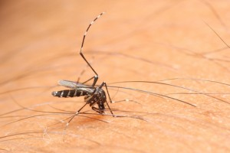
TRANSMISIÓN DEL VIRUS
EL MOSQUITO SE INFECTA AL PICAR UNA PERSONA QUE TIENE EL VIRUS EN LA SANGRE, DESPUÉS DE UN PERÍODO DE INCUBACIÓN DE 8 A 12 DÍAS PUEDE TRANSMITIR EL VIRUS AL PICAR A UNA PERSONA SANA.
LOS HUMANOS SON LOS PRINCIPALES RESERVORIOS DEL VIRUS DEL DENGUE, OSEA QUE UNA PERSONA INFECTADA PUEDE SER FUENTE DE INFECCIÓN PARA LOS MOSQUITOS EN UNA ZONA ESPECÍFICA.

Slide 10
SÍNTOMAS DEL DENGUE:
DENGUE CLÁSICO:
Fiebre alta.
Dolores musculares.
Dolores articulares intensos.
Dolor de cabeza.
Dolor detrás de los ojos.
Náuseas.
Vómitos.
Erupciones de la piel.
Cansancio extremo.

Slide 11
DENGUE GRAVE (HEMORRÁGICO)
Sangrado de encías.
Sangrado de nariz.
Sangrado debajo de la piel.
Descenso brusco de plaquetas.
Dificultad respiratoria.
Acumulación de líquidos.
Sangrado masivo.
Choque hipovolémico que puede llevar a la muerte.

Slide 12
TRATAMIENTO DEL DENGUE
DENGUE CLÁSICO:
REPOSO
HIDRATACIÓN CON LÍQUIDOS.
ANALGÉSICOS Y ANTIPIRÉTICOS COMO PARACETAMOL.
NOOO SE DEBE USAR IBUPROFRNO O ASPIRINAS, AUMENTO DE RIESGO DE SANGRADO.

Slide 13
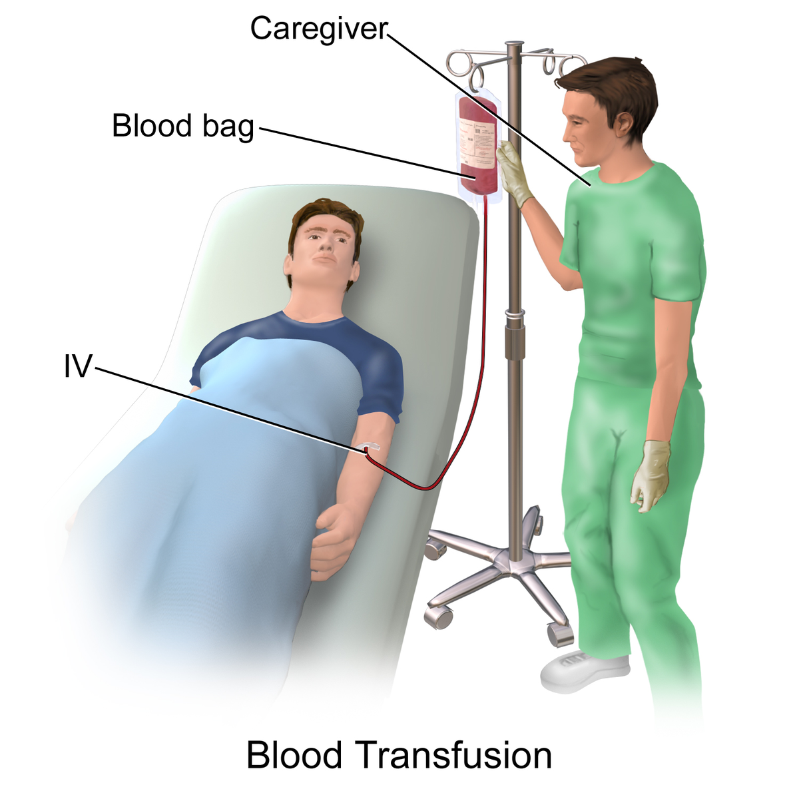
SEGUIMOS CON EL TRATAMIENTO
DENGUE GRAVE:
* HOSPITALIZACIÓN PARA MONITOREAR Y TRATAR COMPLICACIONES COMO: DESHIDRATACIÓN SEVERA Y EL SANGRADO.
* ADMINISTRACIÓN DE LÍQUIDOS INTRAVENOSOS Y TRANSFUSIONES DE SANGRE PARA ESTABILIZAR AL PACIENTE.

Slide 14
SITUACIÓN GLOBAL Y RIESGO EPIDEMIOLÓGICO
LAS ÁREAS TROPICALES Y SUBTROPICALES
* CAMBIO CLIMÁTICO
* MOVIMIENTO
POBLACIONAL
TEMPORADA DE LLUVIAS SON CONDICIONES ÓPTIMAS
MAYORES BROTES DE DENGUE
EN
EL
MUNDO
REPRODUCCIÓN
DEL MOSQUITO
MÁS ÁREAS
GEOGRÁFICAS
CON DENGUE

Slide 15
Impacto del cambio climático
CAMBIO CLIMÁTICO
CONDICIONES FAVORABLES PARA EL ADES EGIPCIO
MODIFICACION DE PATRONES DE LLUVIA
AUMENTO TEMPERATURA GLOBAL
PROLONGACIÓN CICLO DE VIDA DEL MOSQUITO
CAPACIDAD DEL VIRUS PARA SOBREVIVIR Y REPLICARSE EN EL MOSQUITO

Slide 16
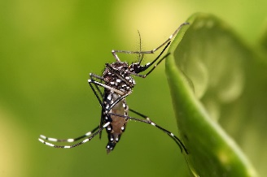
OTROS VIRUS TRANSMITIDOS POR EL ADES EGIPCIO
EL MOSQUITO AEDES AEGYTI PUEDE TRANSMITIR:
CHICUNGUNYA
TAMBIÉN
ZIKA
ADEMÁS
FIEBRE AMARILLA
TODOS ESTOS VIRUS
EN EL HOMBRE
TIENEN SÍNTOMAS SIMILARES
Y PUEDEN CONFUNDIRSE

Slide 17
DATOS ADICIONALES INNECESARIOS
DATO INTERESANTE
MOSQUITO AEDES AEGYPTI PUEDE VIVIR ENTRE 2 Y 4 SEMANAS EN CONDICIONES NATURALES.
OTRA CURIOSIDAD
LA HEMBRA PUEDE PONER ENTRE 100 Y 200 HUEVOS DESPUÉS DE UNA SOLA INGESTA DE SANGRE.
MÁS CURIOSIDAD
LOS HUEVOS DEL AEDES SON INCREIBLEMENTE RESISTENTES, PUEDEN SOBREVIVIR EN SUPERFICIES SECAS HASTA 6 MESES.

Slide 18
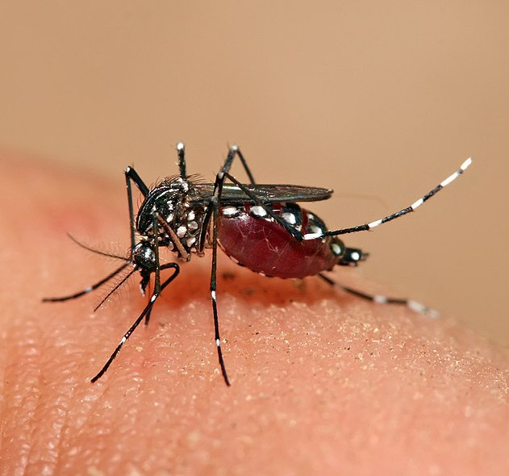

EL DENGUE VIRUS
LA GENTE
EL MOSQUITO
SOLO TENES QUE CUIDARTE
NO TE DEJES PICAR
CUIDA TU FAMILIA Y AL PRÓJIMO
QUIERE COMER Y PICA A LA GENTE PARA EXTRAER SU SANGRE Y SACIAR SU HAMBRE

Slide 19

RESUMEN
MOSQUITO ADES
EGIPCIO
CONTAGIO
Y
MUERTE
TRANSMITE EL DENGUE
PICA Y CONTAGIA A
LAS PERSONAS
CADENA QUE NO TERMINA

Slide 20
Ya listo
No hay devoluciones
THOMAS AGUSTÍN QUILPATAY - SOY AUTISTA
JORNADA SOBRE EL DENGUE Y ESA COSA
TECNOLOGÍA
2° AÑO 1° DIVISIÓN
ESCUELA AGROTÉCNICA CORNELIO SAAVEDRA

